Slide 1
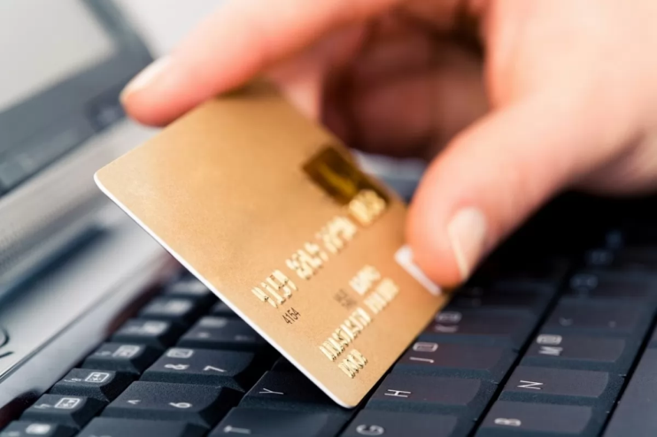
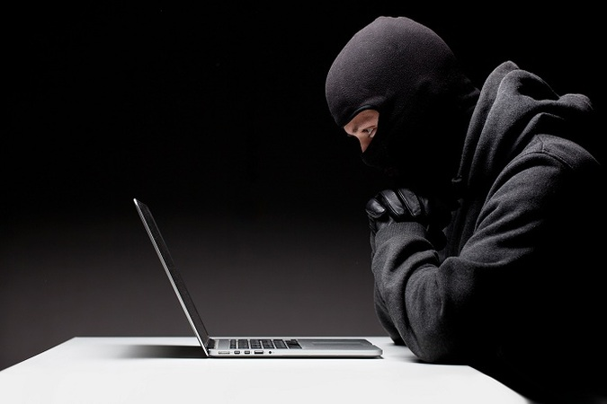
10 поширених видів шахрайства з платіжними картками

Slide 2
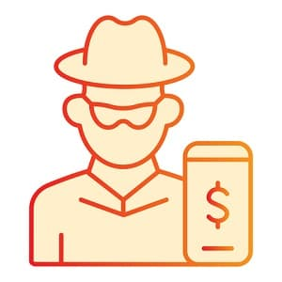
Ми поступово відмовляємось від готівки на користь платіжних карток, тому що це дійсно зручно й досить безпечно, якщо дотримуватись певних правил та уникати небезпечних ситуацій.
Користувачам кредиток важливо знати про способи шахрайства з кредитками. Це допоможе не стати жертвою шахраїв, які крадуть гроші з платіжних карток.

Slide 3
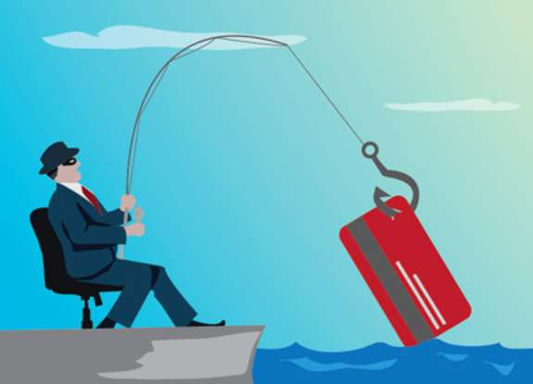
1. Вдаване опитування в соцмережах з розіграшем призів
Цей спосіб шахрайства вперше з’явився в 2019 році. В соціальних мережах та групах, створених в популярних інтернет-месенджерах, почали з’являтись повідомлення про опитування з розіграшем грошових призів від імені відомого банку.
Після чого людям приходило повідомлення про виграш великої суми й прохання надати інформацію про кредитну карту для отримання грошового переказу.
Люди називали номер карти, персональні дані чи секретне слово, або пароль, який приходив на телефонний номер, після чого з їх карти були вкрадені гроші.

Slide 4
2. Телефонний дзвінок з метою отримати секретні дані
Вже багато разів повторювали, але мабуть треба повторити ще раз – працівники банку ніколи не просять назвати пін-коди платіжних карт, чи номер CVV з 3-х цифр на зворотній стороні карти.

Slide 5
2. Телефонний дзвінок з метою отримати секретні дані
Вам не будуть дзвонити з банку, щоб ви назвали код з SMS-повідомлення, відправленого банком. Співробітник банку може перевірити інформацію за вашими рахунками, якщо ви зателефонуєте самостійно на короткий номер техпідтримки й назвете лише останні 4 цифри від номеру карти.
Намагайтесь уникати передавати інформацію про вашу платіжну карту по телефону. Якщо вам дзвонять невідомі люди, ніколи не називайте CVV-код, чи код з SMS, вони не потрібні для переведення грошей на вашу карту, їх використовують тільки для зняття грошей.

Slide 6
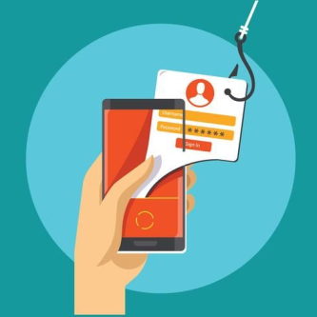
3. Заміна SIM карти для доступу до онлайн банкінгу
Наш смартфон поступово перетворився не тільки на засіб зв’язку, а ще й на головний засіб ідентифікації.
Відомі випадки, коли шахраї замінювали SIM-карту й отримували доступ до банківського акаунта жертви, збільшували кредитний ліміт й знімали готівку в банкоматі без використання карти.

Slide 7
3. Заміна SIM карти для доступу до онлайн банкінгу
Щоб замінити сім-карту на нову, якщо вона не видана на умовах контракту, у більшості випадків достатньо знати номери 2-5 контактів, з якими найчастіше спілкувався її власник.
Тому завжди безпечніше використовувати сім-карту за контрактом, яку неможливо замінити без паспорта.

Slide 8
4. Платежі онлайн на незахищених сайтах
Якщо ви хочете ввести дані своєї карти для оплати послуг чи товарів в інтернеті, завжди звертайте увагу, чи використовує веб-майданчик сучаcний протокол шифрування. Для цього подивіться в верхній рядок, де вказана адреса веб сайту, вона має починатись з 5-ти англійських літер: HTTPS.
Якщо адреса сайту починається тільки з 4 букв HTTP, це означає, що веб майданчик використовує застарілу технологію передачі даних без шифрування й передавати через нього платіжну інформацію небезпечно. Шифроване підключення до сервера, на якому розміщений веб-сайт, захищає інформацію про кредитну карту при передачі від комп’ютера користувача до серверу.

Slide 9
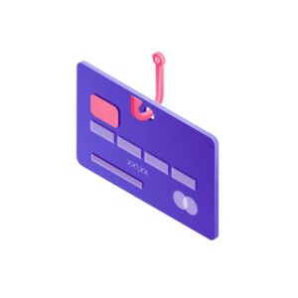
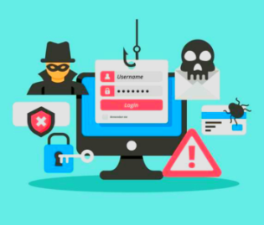
5. Фішинг – підробка веб-сторінок та електронних листів
Дуже небезпечний вид шахрайства, коли спеціально для крадіжки інформації зловмисники створюють веб-сторінки або відправляють електронні листи на email від імені відомих веб-ресурсів або банків, послугами яких жертва користується та довіряє.
Будьте обережні, відкриваючи листи з посиланнями, якщо виникають сумніви, не переходьте за посиланнями й тим більше не відправляйте номер вашої карти чи CVV код.
Перед тим, як відкрити будь-яке посилання з електронної пошти, наведіть на нього курсор, щоб побачити адресу. Зрівняйте її з адресою ресурсу, зайшовши на його сторінку з пошуку Google або з історії відвідувань вашого веб-браузеру.

Slide 10
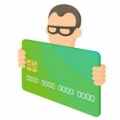
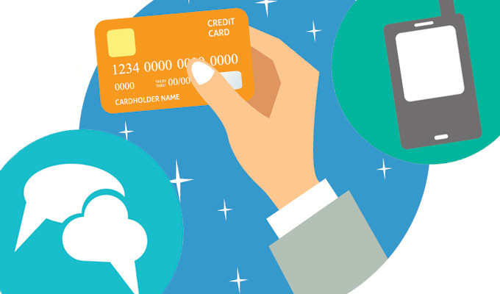
6. Копіювання даних карти при передачі в руки
Такий вид шахрайства поширений в деяких країнах, куди приїжджає багато туристів.
Продавці або офіціанти в ресторанах беруть у клієнтів картки для оплати й записують або фотографують їх номери та CVV коди.
Випадок викрадення даних карти був зафіксований в Бразилії під час проведення Олімпійських ігор 2016.
Ми радимо ніколи не давати свою картку для оплати в руки, або вимагати здійснення платежу на ваших очах.

Slide 11
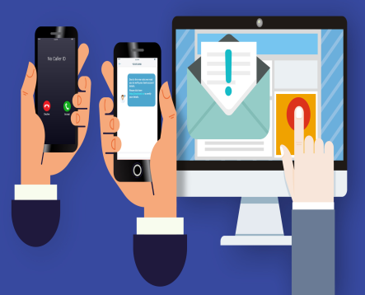
7. Незахищені мережі WI-Fi
Не варто ризикувати, оплачуючи онлайн покупки, чи заходити до власного банківського аккаунту , використовуючи мережу Wi-Fi в публічних місцях.
Серед людей, які теж підключились до мережі, може знаходитись хакер, який полює за конфіденційною інформацією. Такі мережі можна використовувати лише для перегляду звичайних сторінок вебсайтів, або для обміну неконфіденційною інформацією.
Не заходьте на сторінки, де потрібно вводити паролі, не використовуйте номери кредитних карт та пін-коди. Навіть смартфон, в якому зберігаються цінні файли, краще не підключати до такої мережі.

Slide 12
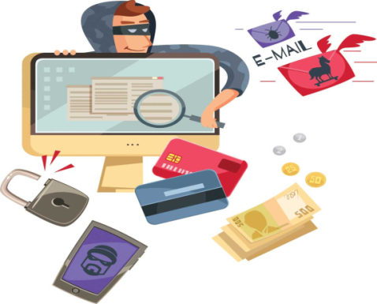
8. Комп’ютери в громадських місцях
В бібліотеках або інформаційних центрах часто встановлюють комп’ютери для доступу в інтернет. Їх не можна використовувати для онлайн шопінгу та проведення платежів онлайн.
Таким чином можуть бути вкрадені логіни та паролі для входу в персональний обліковий запис. Безпечність таких комп’ютерів не завжди можна перевірити, тому держіть інформацію про свою кредитку подалі від таких мереж.
Такі комп’ютери можуть бути обладнані спеціальним програмним забезпеченням для відстежування дій користувачів, запам’ятовування інформації, введеної з клавіатури.

Slide 13
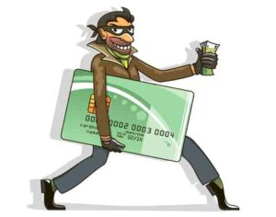
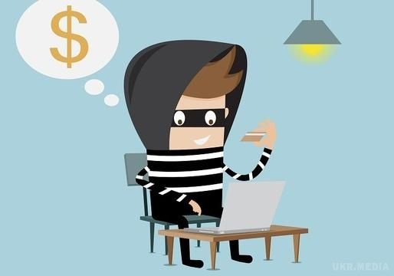
9. Скімінг для крадіжки даних карти
Скімери використовують спеціальне обладнання для крадіжки даних карти. Спеціальні накладки на картридж для картки та на клавіатуру для введення пін-коду можуть виглядати гармонійно, навіть якщо їх добре видно.
Будьте уважними, коли користуєтесь банкоматом на вулиці, в безлюдних місцях, звертайте увагу на стан POS-терміналів для оплати покупок в невеликих торгівельних точках.
Якщо ви помітите, що вони мають незвичний вигляд, чи розмір – краще відмовитись від проведення платежу. Безпечніше користуватись банкоматами, що знаходяться у відділеннях банку чи в великих супермаркетах.

Slide 14
10. Несанкціоноване проведення чергових платежів
Даний вид фінансових втрат по кредитці на завжди відноситься до шахрайства.
Деякі цілком легальні та авторитетні веб ресурси, на яких користувачі добровільно прив’язують карту для оплати послуг, можуть бути налаштовані для автоматичного списання коштів раз на місяць. Попередження користувача може бути відсутнім, непомітнім або незрозумілим.
Цей спосіб використовується деякими платформами для фрілансу, онлайн бібліотеками або соціальними мережами. Списання відбувається тоді, коли закінчується період безкоштовного пробного або платного використання послуг. Досить дивно, що банки зазвичай проводять такі платежі без додаткового підтвердження згоди клієнтом.

